Slide 1
江東区立○○小学校校内研究会
「主体的・対話的で深い学びを実現する
学習過程ができるプレゼン」
研究主題【主体的に学び、課題を解決して
いこうとする児童の育成】
～学びのつながりを意識した
授業づくりを通して～
令和７年５月１日
ＥＳＤ、ＳＤＧｓ推進研究室 室長
江東区立八名川小学校 元校長
手島 利夫

Slide 2
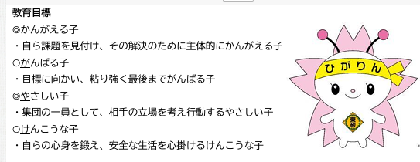
○○小学校の教育目標から話を始めましょう。
← 学びに直結するのが「かんがえる子」ですね。
※ 三色の枠をつけたのは、学習指導要領で示す「生きる力」の色を踏まえています

Slide 3
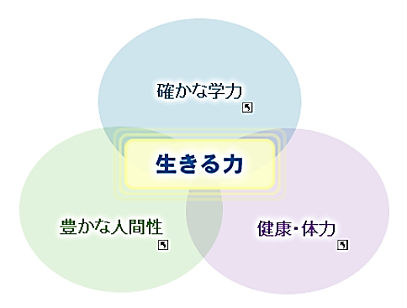
自ら課題を見つけ
（問題発見力）
かんがえる子
（思考力）
確かな学力
って何？
豊かな人間性
健康や体力
文部科学省のホームページより
確かな学力 https://www.mext.go.jp/a_menu/shotou/gakuryoku/korekara.htm

Slide 4
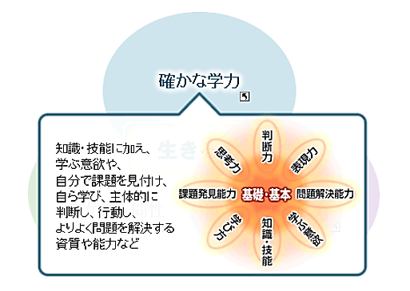
「確かな学力」ってこれだけかな？
他にどんな「力」があるのだろう。
皆さんが考えた学力、どれも重要ですよね。
確かな学力
問題発見力
思考力
あなたはどう思います？
グループの仲間と相談
してもいいですよ。

Slide 5
確かな学力
（文部科学省）
学びの中で育つ順に 番号をつけてみましょう。
お近くの方と、相談してもいいですよ。どうぞ。
③
②
④
①
⑤
①？意欲は
単元全体に
関係しそうだね
知識 も、どれとも関係 しているみたいですね

Slide 6
それぞれの「力」の部分を「学習過程」
を表す言葉に置き換えられるかな
問題解決的な学習過程
学 び 方
問題に気づく
学び・調べる
まとめ・吟味
発信する
実践する
問題解決力
表現力
判断力
思考力
問題発見力
プレゼン能力
検索能力
対話力
実践力
知 識 ・ 理 解
学
欲
ぶ
意

Slide 7
主体的・対話的で深い学び
主体的
深い学び
（行動の変容が深さ）
実践する
発信する
まとめ・吟味
学び・調べる
問題に気づく
（学ぶ心に火をつける）
調べさせ学習
これが指導できないと
調べさせ学習に戻って
しまうよ。
３つのステップ
を越えて

Slide 8
問題に気づく
①
②
③
教師が問題を「示す」のでなく、
子ども自身に「問題に気づかせる」
ことができれば、未来型の先生です。
３つのステップを活かすといいですよ。

Slide 9
主体的な学びにするために
『こどもの学びに火をつける』３つのステップ
①
②
③
＜問題に気づかせる＞
学ぶ心に火をつける
<学習問題を明確にする>
＜学習計画を立てる＞
1)体験活動や提示資料
をもとに基本的な
事実と出会う
2)体験したり資料を見
たりしたことから、
多様な気づきや感想
などをもち、それを
共有する・
3)教師が提示したり、子
どもが調べたりして出
合った矛盾する事実や
意表をつく話や資料等
から疑問を感じ、書き
出し学習問題に
まとめる
自分ごとに感じさせる
4)予想を立てたり、学び方
や調べ方の順序や方法などを明らかにする
・こうなっているのではな
いだろうか
・どこに行けば、だれに聞
けば、何を調べればわか
るかな
エ～ッ！
親しみ・憧れ・共感
不安・危機感
それらをひっくり返し
疑問から学習問題へ
解決に向け何からどうやって取り組もう

Slide 11
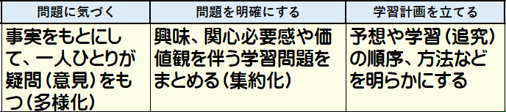
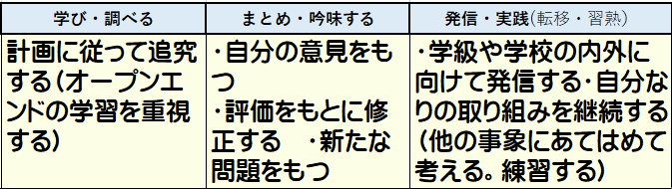
①
②
③
④
⑤
⑥

Slide 12
中央区立城東小学校の資料（昭和６０年度）の単元展開表に、具体的事例として都内のある小学校の指導計画を書き込んだもの（手島作成）

Slide 13
●「考える」というのは活動として見えないから、「考えたことをメモに書いて仲間と共有する」など、目に見える活動として書いておくこと
●この表はどこから書き始めても良い。最後の活動をこうしたいから・・と決めて書き込み、そこに向かって初めに何するか考えるというのもあり。
中央区立城東小学校の資料（昭和６０年度）の単元展開表に、具体的事例として都内のある小学校の指導計画を書き込んだもの（手島作成）
中央区立城東小学校の資料（昭和６０年度）の単元展開表に、具体的事例として王子第一小学校の指導計画を書き込んだもの（手島作成）

Slide 14
単元展開計画表ができたら、それを分かりやすく
レイアウトするのも可能になる。次ページ参照
研究発表などでかっこよく表示・・・なども可能に。
いずれにしても、主体的・対話的で深い学びが
しっかりと計画できていなければ、授業が成立し
ないので、子どもたちの心を読み切れることが
大切ってことです。（この後は参考資料）

Slide 15
２０２４年度 ３年 ＥＳＤストーリーマップ「食品ロスって何だろう」
小平市立第五小学校 ２０２４年１１月１５日研究発表
６月
７月
８月
９月
１０月
１１
・夢の給食メニュー
・給食にはたくさんの工夫や努力が込められている.・自分たちも食べ残しで食品ロスに関わっている
・身の回りにどんな食品ロスがあるか予想し、実際に調べたい
・実際に調査しまとめる
・地域の農家やスーパーにはどのような食品ロス問題があり、どのような工夫や対策をしているのか、見学を通して調べる
・家庭での食品ロスについて調べまとめる
・自分たちにできそうなことを考える
・段ボールコンポストの役割や可能性について知り、実際に作って使ってみる
・地域の農家やスーパーの取り組みの意味について話し合う
・段ボールコンポストで作ったたい肥の活用
・地域の農家やスーパーの取り組みの意味について発信する
主体的・対話的な学習活動があって
第１次（１０時間）
身近な食品ロスについて
問題に気づこう
第２次（２０時間）
地域の食品ロスについて調べよう
第３次（１０時間）
地域の方たちに何をどう、伝えたらいいのか案を出し合い、検討しよう
第４次
（家庭や地域に向けて発信しよう）
探究的・問題解決的な学習過程があって
理科
たねまき
社会
はたらく人のしごと
国語
メモの工夫・伝えたいことをはっきりさせて書こう・
道徳
インタビューのマナー
算数
表と棒グラフ
教科・領域での学びの活用があって
保護者や青対小・農家など地域の方を招き、「もったいないを広げよう」の会、開催
スーパー
売り場へのポップなどの掲示
栄養士・給食調理員
給食には様々な工夫や努力が込められている
地域の農家・スーパー
農作業体験、店の見学
保護者・地域・企業や関係機関と連携した学び

Slide 16
２０２４年度 ３年 ＥＳＤストーリーマップ「食品ロスって何だろう」
小平市立第五小学校 ２０２４年１１月１５日研究発表
６月
７月
８月
９月
１０月
１１
・夢の給食メニュー
・給食にはたくさんの工夫や努力が込められている
・自分たちも食べ残しで食品ロスに関わっている
・身の回りにどんな食品ロスがあるか予想し、実際に調べたい
・実際に調査し、まとめる
・地域の農家やスーパーにはどのような食品ロス問題があり、どのような工夫や対策をしているのか、見学を通して調べる
・家庭での食品ロスについて調べまとめる
・自分たちにできそうなことを考える
・段ボールコンポストの役割や可能性について知り、実際に作って使ってみる
・地域の農家やスーパーの取り組みの意味について話し合う
・段ボールコンポストで作ったたい肥の活用
・地域の農家やスーパーの取り組みの意味について発信する
第４次
（家庭や地域に向けて発信しよう）
第３次（１０時間）
地域の方たちに何をどう、伝えたらいいのか案を出し合い、検討しよう
第２次（２０時間）
地域の食品ロスについて調べよう
第１次（１０時間）
身近な食品ロスについて
問題に気づこう
算数
表と棒グラフ
国語
メモの工夫・伝えたいことをはっきりさせて書こう・お礼の手紙
道徳
インタビューのマナー
社会
はたらく人のしごと
理科
たねまき
保護者や青対小・農家など地域の方を招き、「もったいないを広げよう」の会、開催
スーパー
売り場へのポップなどの掲示
栄養士・給食調理員
給食には様々な工夫や努力が込められている
地域の農家・スーパー
農作業体験、店の見学

